Slide 1
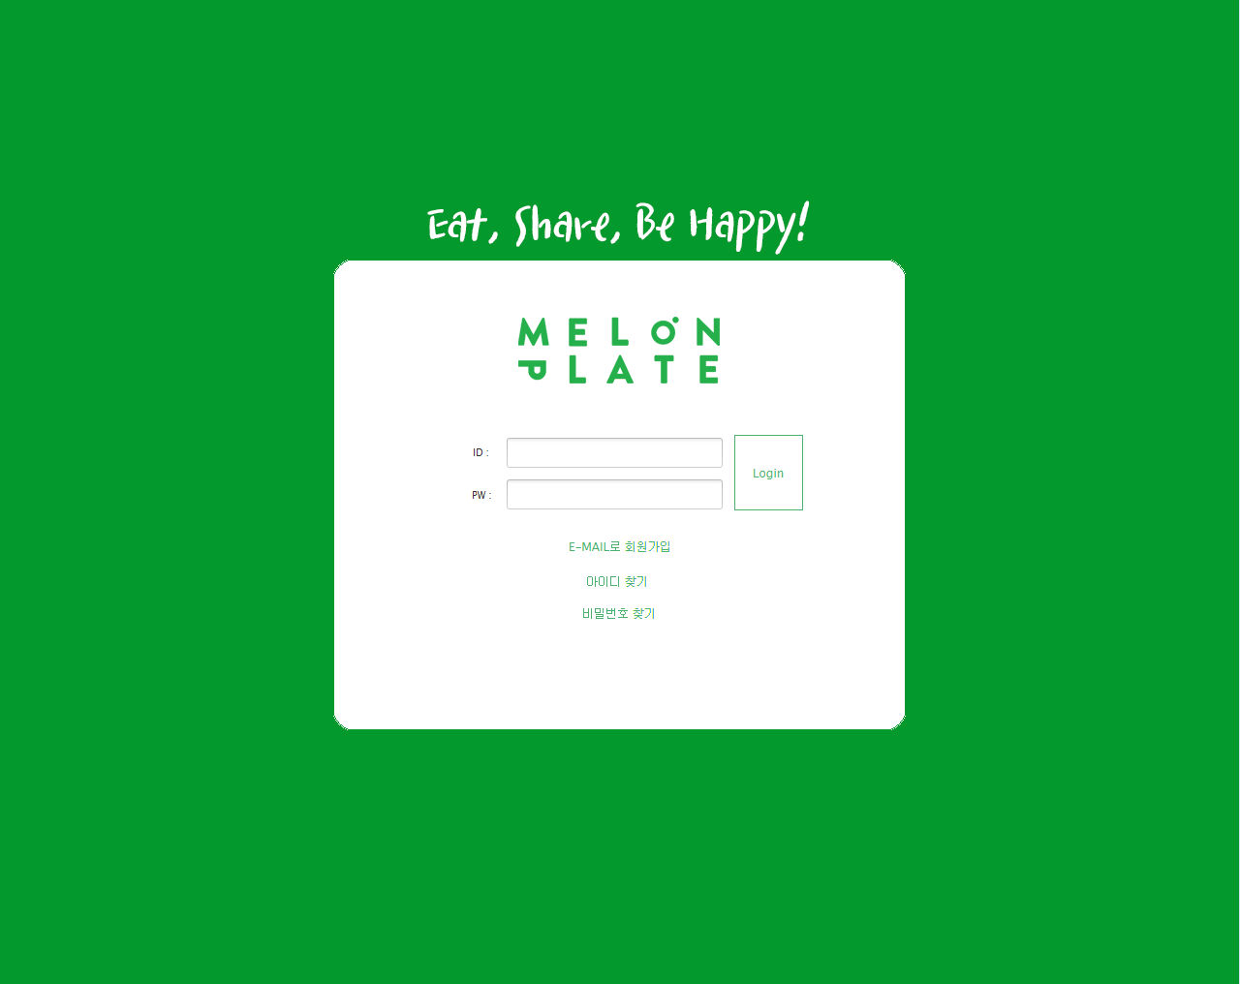
Page Title | 로그인 메인 페이지 | User | 일반회원, 업체회원, 관리자
Description | MelonPlate의 유저(일반회원, 업체회원, 관리자)의 로그인 페이지
로그인 화면
1 | ID입력
2 | PW입력
3 | 로그인 버튼
4 | E-MAIL로 회원가입
5 | 아이디 찾기
6 | 비밀번호 찾기

Slide 2
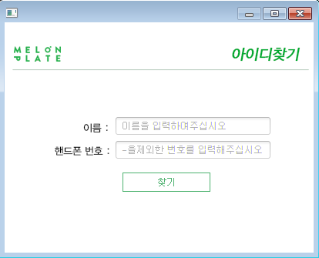
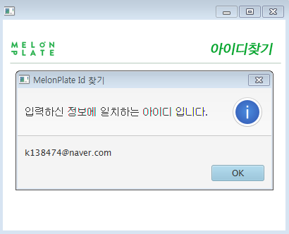
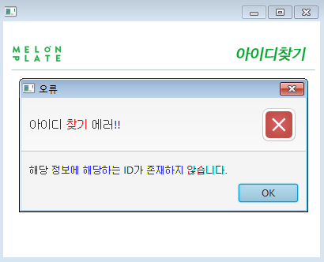
Page Title | 아이디 찾기 | User | 일반회원, 업체회원
Description | 로그인 화면에서 아이디 찾기 버튼을 눌렀을 때 나오는 페이지 및 찾기 성공 화면, 찾기 실패 화면
<아이디 찾기 화면>
아이디 찾기 화면
1 | 이름 입력
2 | 핸드폰 번호 입력
3 | 찾기 버튼
<아이디 찾기 성공 화면>
<아이디 찾기 실패 화면>

Slide 3
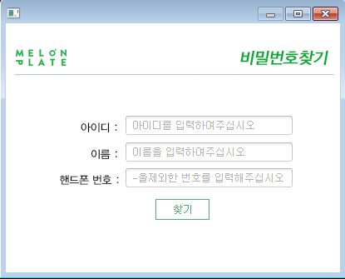
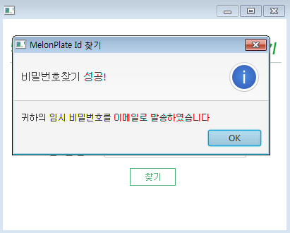
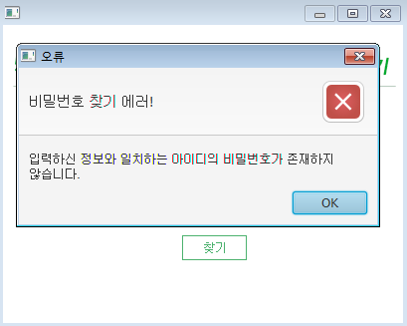
Page Title | 비밀번호 찾기 | User | 일반회원, 업체회원
Description | 로그인 화면에서 비밀번호 찾기 버튼을 눌렀을 때 나오는 페이지 및 찾기 성공 화면, 찾기 실패 화면
<비밀번호 찾기 화면>
비밀번호 찾기 화면
1 | 아이디 입력
2 | 이름 입력
3 | 핸드폰 번호 입력
4 | 찾기 버튼
<비밀번호 찾기 성공 화면>
<비밀번호 찾기 실패 화면>

Slide 4
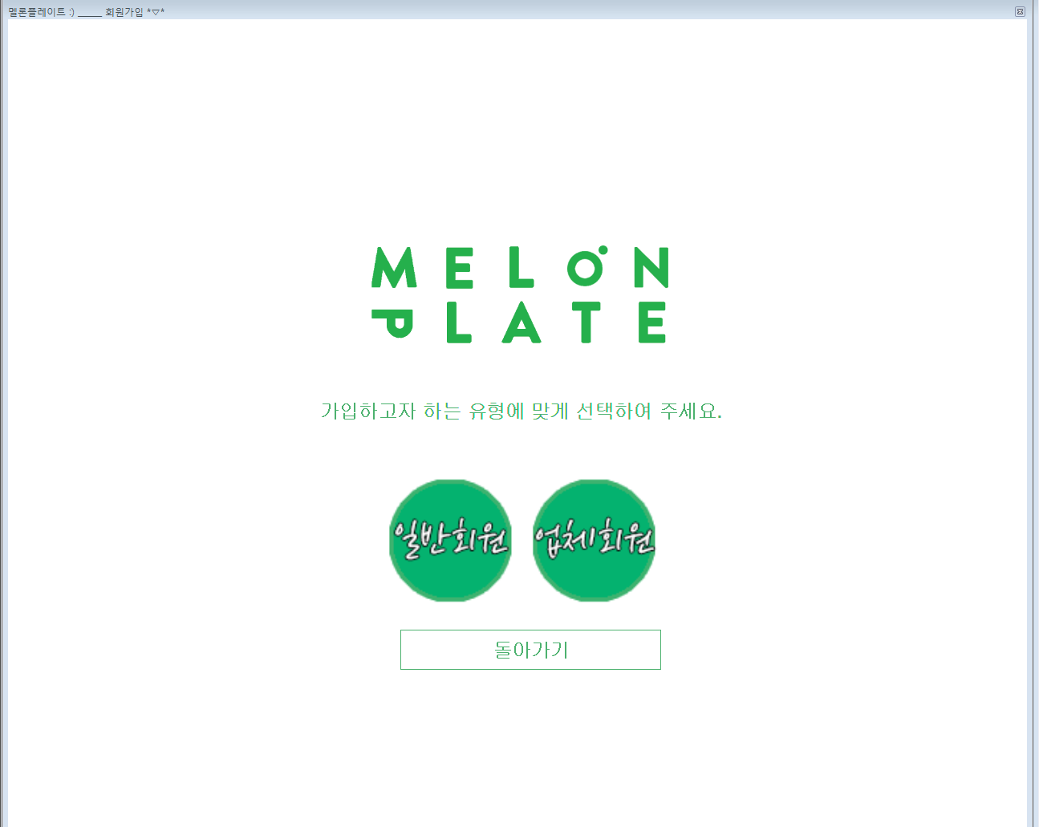
Page Title | 회원가입 | User | 일반회원, 업체회원
Description | 로그인 화면에서 E-MAIL로 회원가입 버튼을 눌렀을 때 나오는 회원가입 유형 선택 화면
회원가입 유형 선택
1 | 일반 회원 가입 버튼
2 | 업체 회원 가입 버튼
3 | 돌아가기 버튼

Slide 5
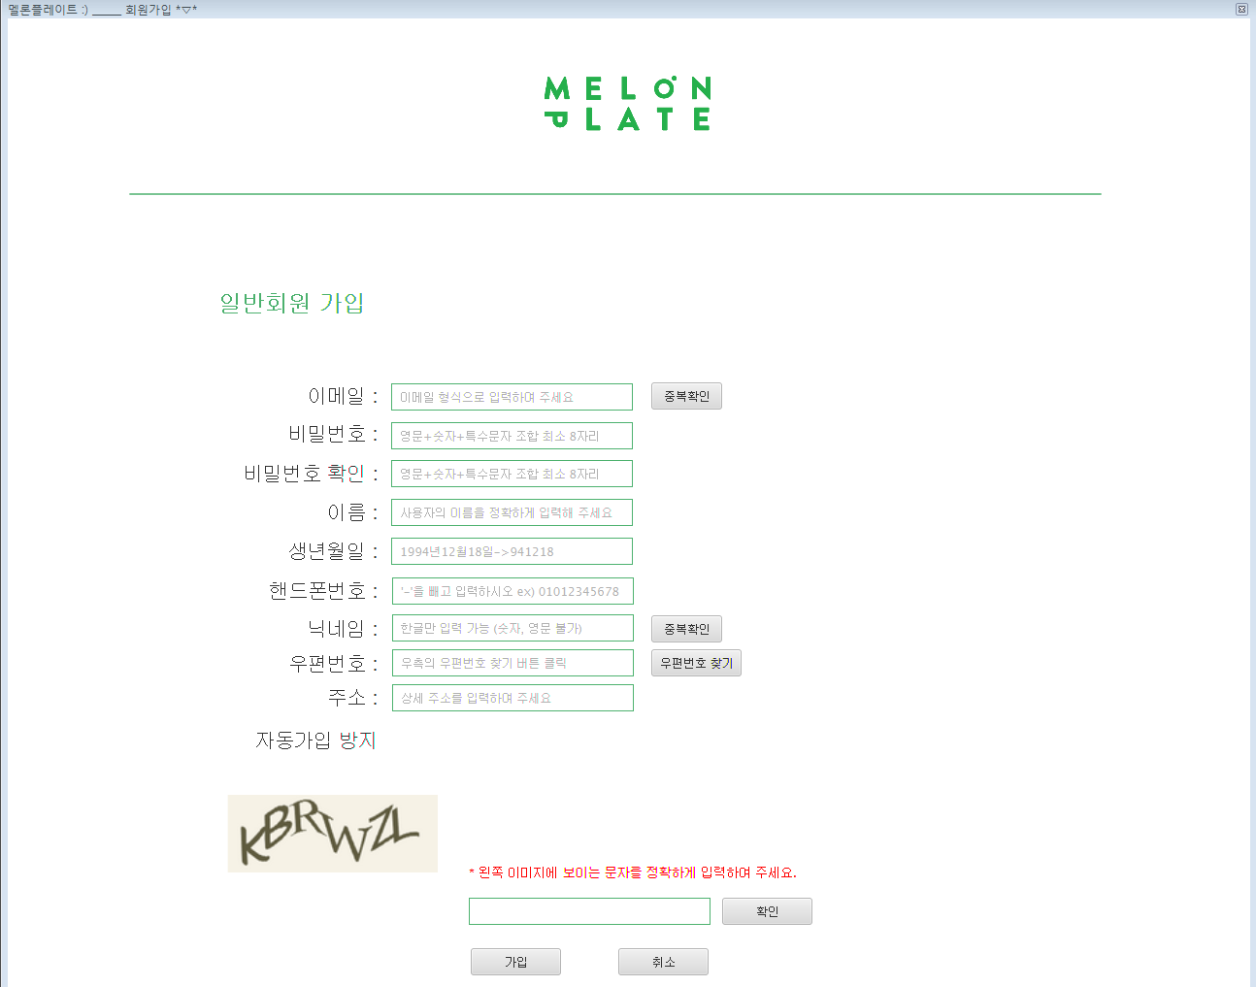
Page Title | 회원가입 (일반회원) | User | 일반회원
Description | 회원가입 유형 선택화면에서 일반회원 버튼을 클릭하였을 때 나오는 일반회원 가입 화면
화면 이름 넣는 곳
1 | 개인정보 입력
2 | 이메일 중복 확인 버튼
3 | 닉네임 중복 확인 버튼
4 | 우편번호 찾기 버튼
5 | 캡차 이미지
6 | 캡차 문자 확인 버튼
7 | 가입 및 취소 버튼

Slide 6
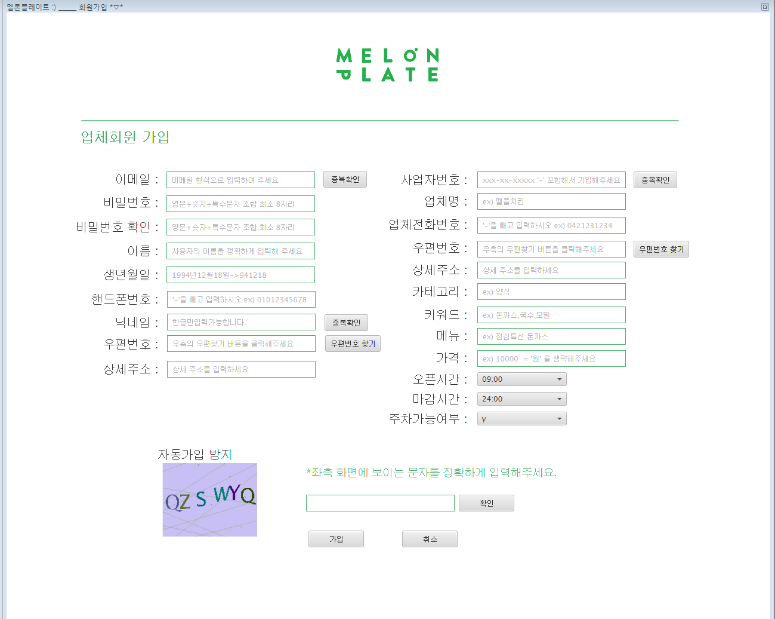
Page Title | 회원가입 (업체회원) | User | 업체회원
Description | 회원가입 유형 선택화면에서 업체회원 버튼을 클릭하였을 때 나오는 업체회원 가입 화면
화면 이름 넣는 곳
1 | 개인정보입력
2 | 이메일 중복 확인 버튼
3 | 닉네임 중복 확인 버튼
4 | 우편번호 찾기 버튼
5 | 사업자 번호 중복 확인 버튼
6 | 오픈/마감/주차가능여부 설정
7 | 캡차 이미지
6 | 캡차 문자 확인 버튼
7 | 가입 및 취소 버튼

Slide 7
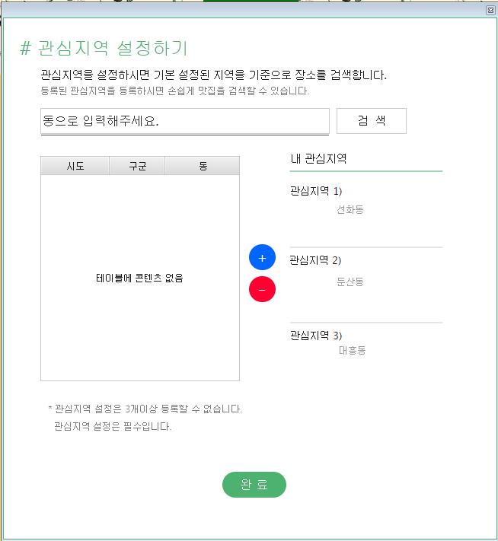
Page Title | 관심지역 | User | 일반회원, 업체회원
Description | 원하는 지역을 검색하여 관심지역으로 설정할 수 있다.
관심지역 설정
1 | 지역 검색
2 | 검색결과 출력
3 | 추가 버튼
4 | 제거 버튼
5 | 추가한 지역 출력
6 | 완료

Slide 8
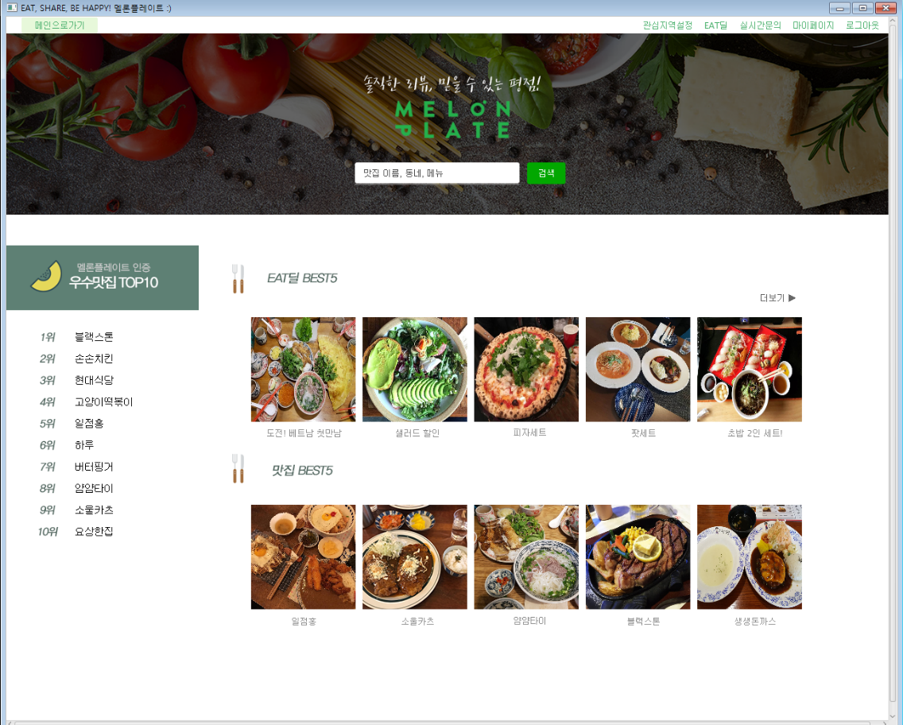
Page Title | 메인 페이지 | User | 일반회원, 업체회원
Description | 로그인 후 메인 페이지. 관심지역을 토대로 맛집을 추천 받을 수 있다.
메인화면
1 | 메인으로 가기 버튼
2 | 관심지역설정 버튼
3 | EAT딜 버튼
4 | 실시간문의 버튼
5 | 마이페이지 버튼
6 | 로그아웃 버튼
7 | 맛집 검색
8 | 전국 우수 맛집 1~10위
9 | 관심지역 맛집 1~5위
10 | EAT딜 1~5위

Slide 9
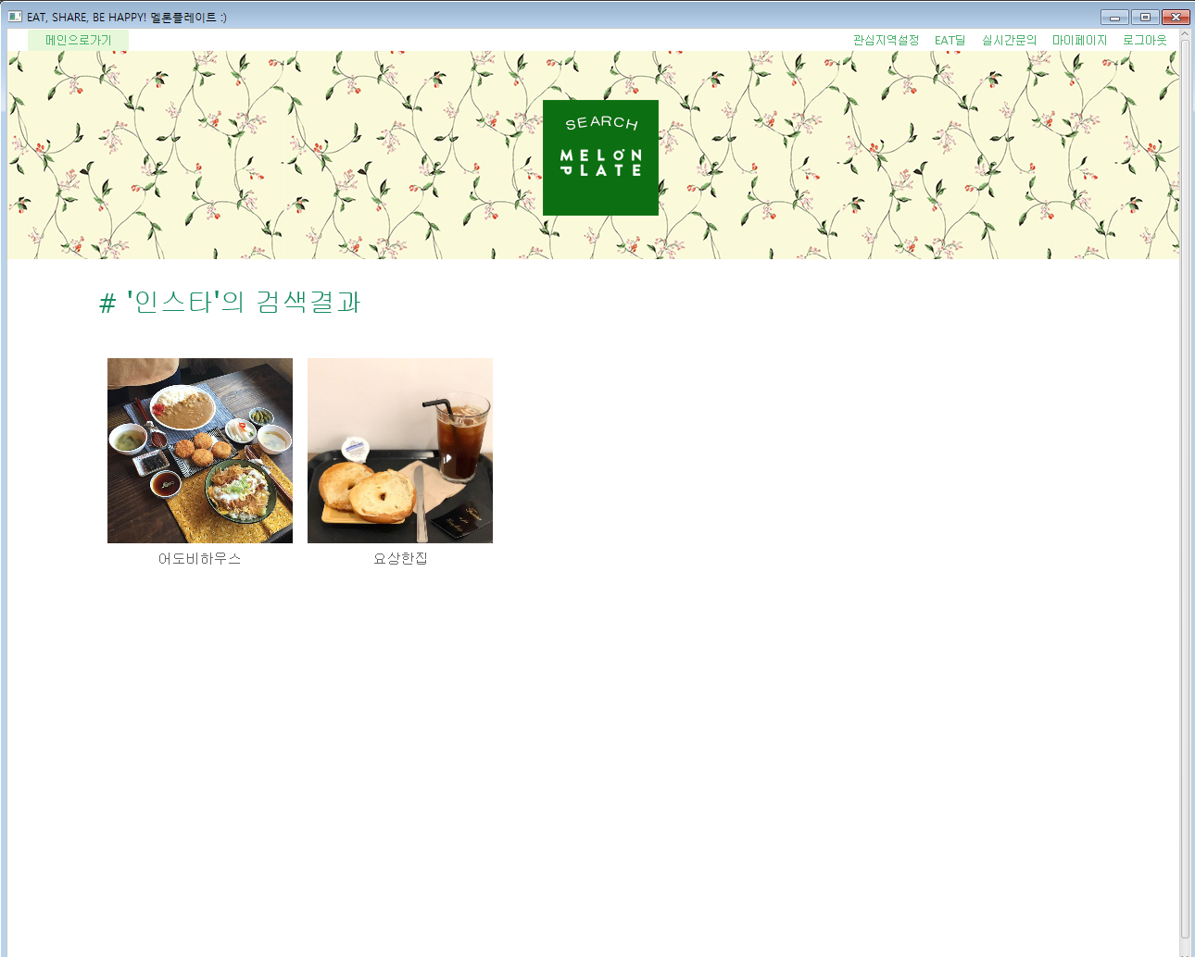
Page Title | 검색 결과 페이지 | User | 일반회원, 업체회원
Description | 메인 화면에서 검색어를 입력하면 이동하는 결과 페이지
검색 결과 페이지
1 | 검색어 출력
2 | 맛집 검색 결과

Slide 10
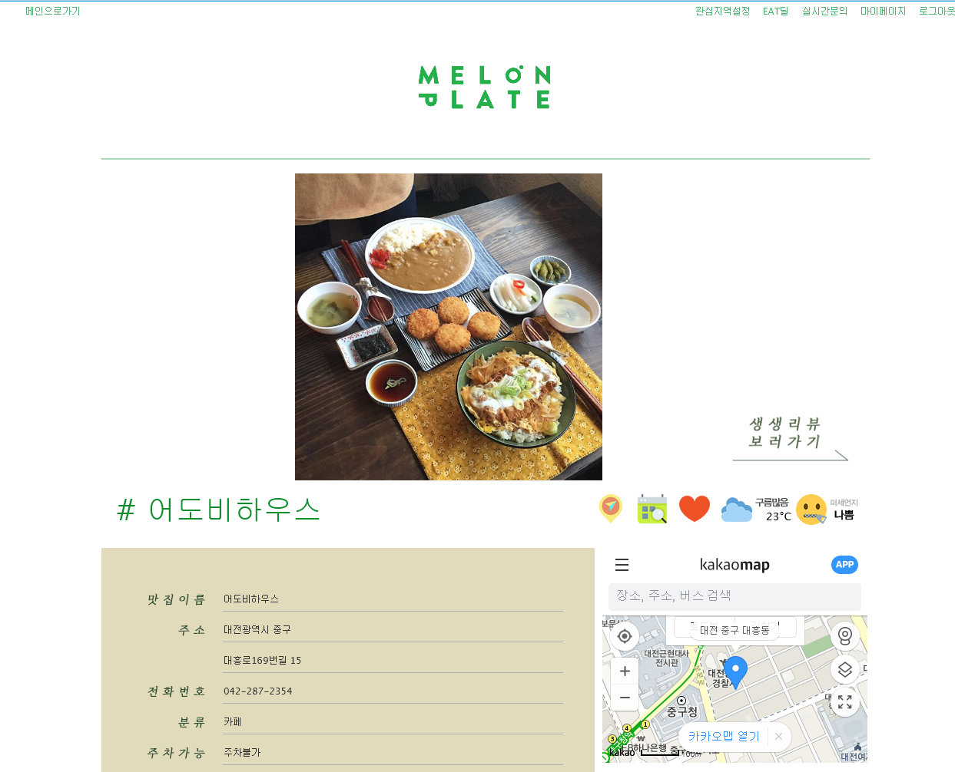
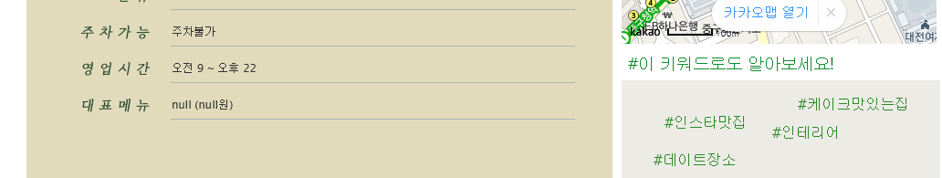
Page Title | 맛집 홈 화면 | User | 일반회원, 업체회원
Description | 맛집을 클릭하면 출력되는 화면
맛집 홈 화면
1 | 맛집 사진 출력
2 | 리뷰 보기 버튼
3 | 가는 길 보기 버튼
4 | 예약하기 버튼
5 | 가고 싶은 맛집 버튼
6 | 맛집 지역의 현재 날씨
7 | 맛집 지역의 현재 미세먼지
8 | 맛집 상세정보 출력
9 | 맛집 지도 출력
10 | 맛집이 등록한 검색 키워드 출력

Slide 11
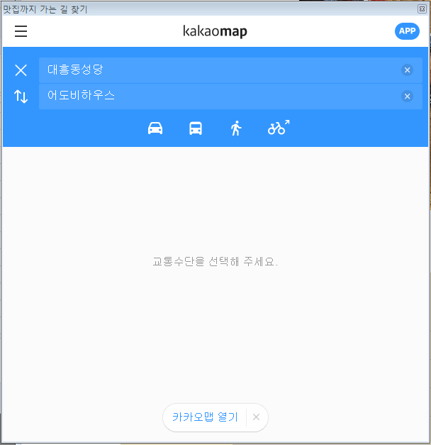
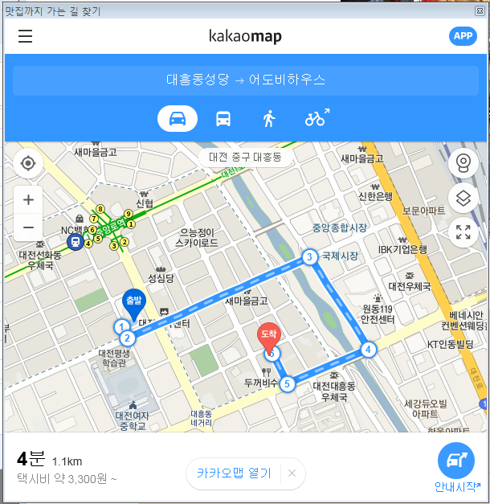
Page Title | 가는 길 보기 | User | 일반회원, 업체회원
Description | 맛집 홈에서 가는 길 보기를 누르면 나오는 화면
가는 길 보기
1 | 출발지 입력
2 | 도착지 입력
3 | 가는 길 보기

Slide 12
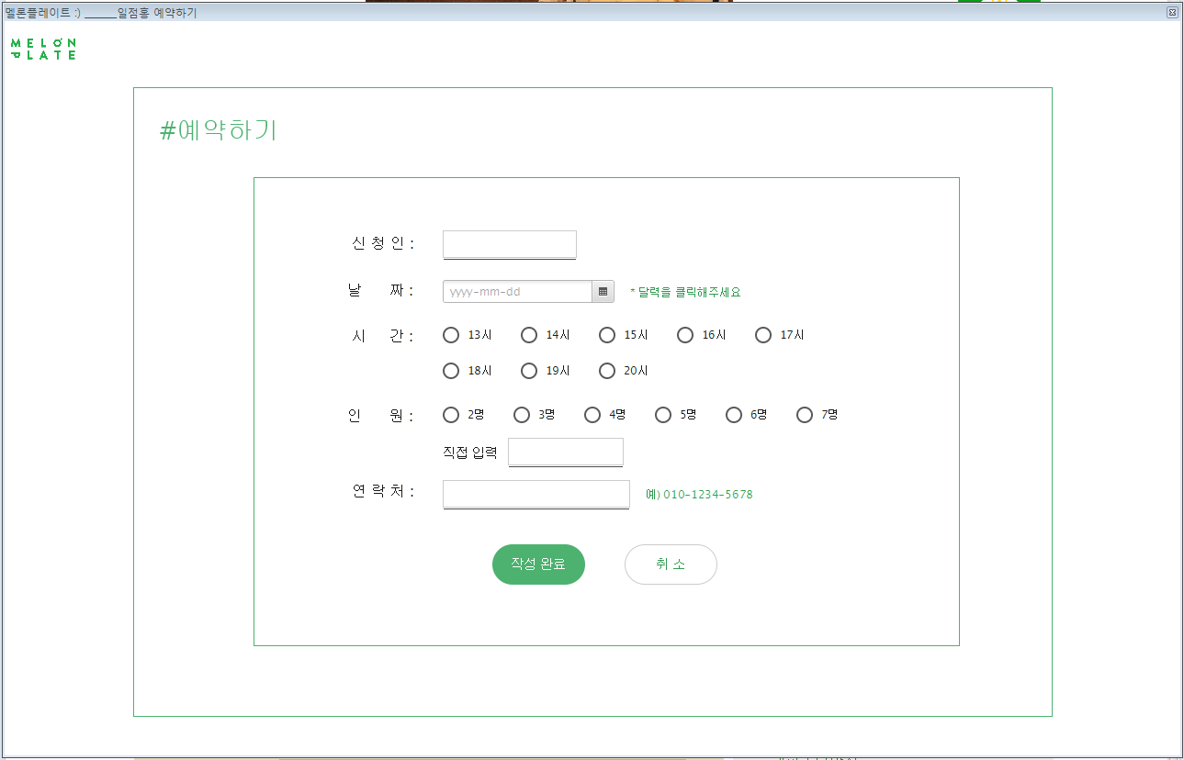
Page Title | 맛집 예약 | User | 일반회원, 업체회원
Description | 맛집 홈에서 예약을 누르면 나오는 화면
맛집 예약
1 | 신청자 이름 입력
2 | 날짜 입력
3 | 예약 시간 입력 버튼
4 | 인원 입력 버튼
5 | 연락처 입력
6 | 확인 버튼
7 | 취소 버튼

Slide 13
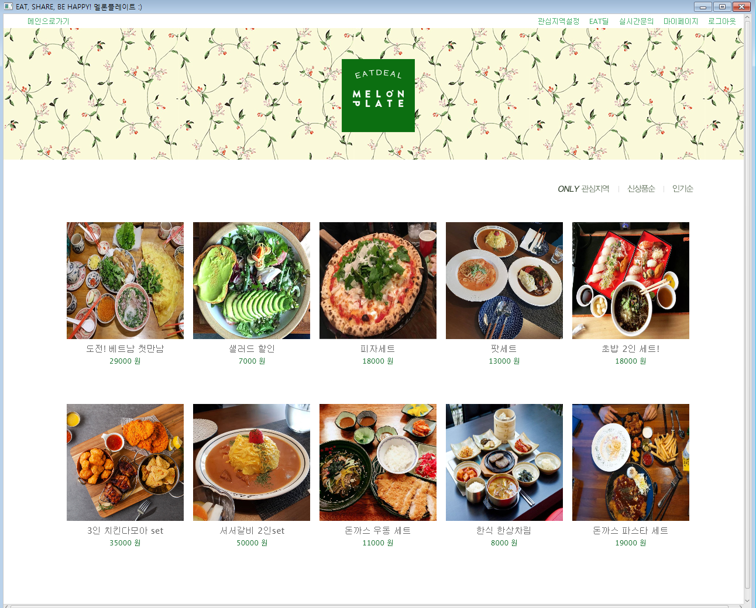
Page Title | EAT딜 홈 | User | 일반회원, 업체회원
Description | EAT딜 홈을 누르면 출력되는 화면
EAT딜 홈
1 | 관심지역 상품만 출력 버튼
2 | 신상품순 출력 버튼
3 | 인기순 출력 버튼

Slide 14
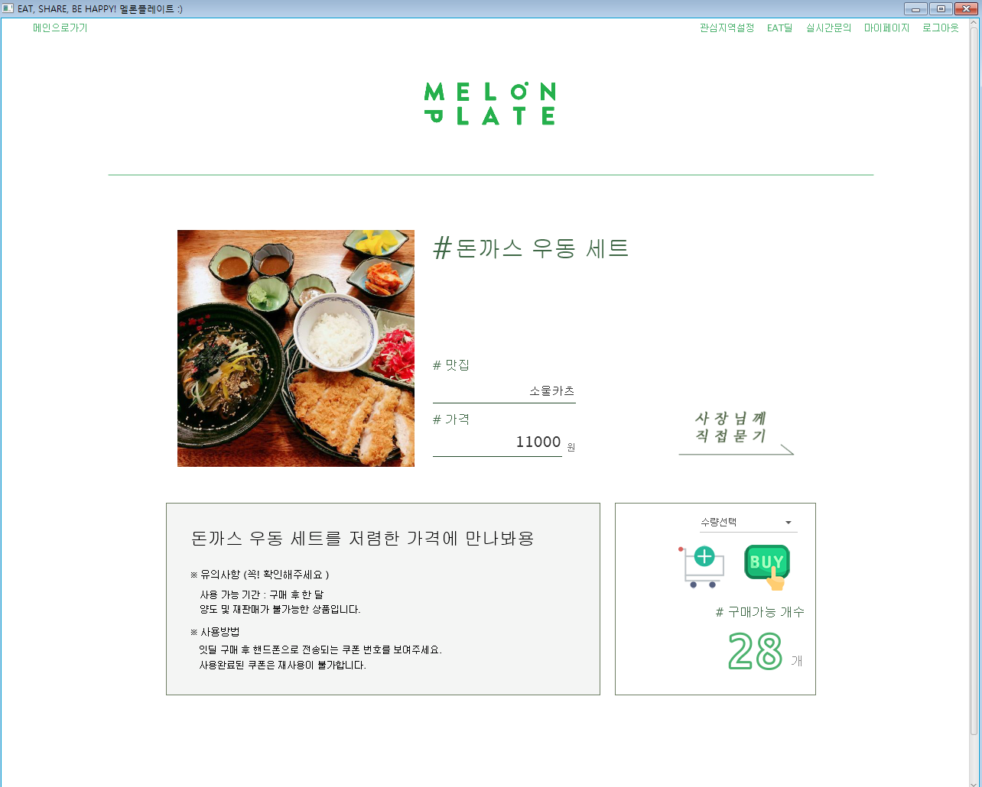
Page Title | EAT딜 상세페이지 | User | 일반회원, 업체회원
Description | EAT딜을 누르면 나오는 상세 페이지
EAT딜 상세페이지
1 | 상품 사진 출력
2 | 상품 상세 정보 출력
3 | EAT딜 Q&A버튼
4 | 수량 선택 버튼
5 | 장바구니 추가 버튼
6 | 바로구매 버튼

Slide 15
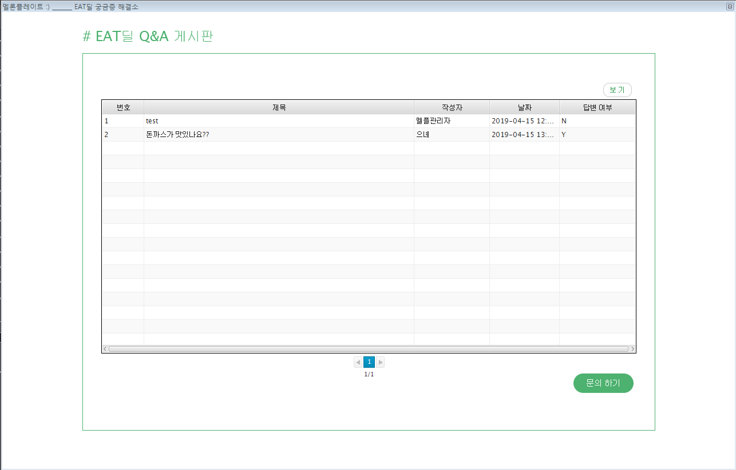
Page Title | EAT딜 Q&A | User | 일반회원, 업체회원
Description | EAT딜 Q&A 버튼을 누르면 나오는 화면
EAT딜 Q&A
1 | 리스트 출력
2 | 보기 버튼
3 | 문의하기 버튼

Slide 16
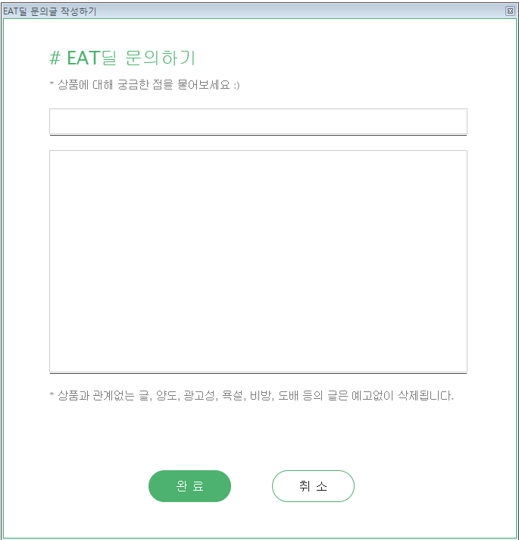
Page Title | EAT딜 Q&A 문의하기 | User | 일반회원, 업체회원
Description | 작성하기 버튼 클릭시 출력되는 화면
EAT딜 Q&A 문의하기
1 | 제목 입력
2 | 문의 내용 입력
3 | 완료 버튼
4 | 취소 버튼

Slide 17
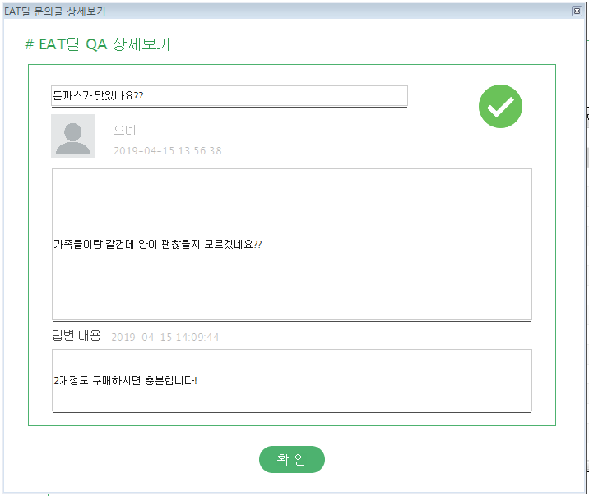
Page Title | EAT딜 상세 보기 | User | 일반회원, 업체회원
Description | EAT딜 게시글 클릭하여 상세보기
EAT딜 상세 보기
1 | 작성된 문의 내역 출력
2 | 답변 여부 출력
3 | 확인 버튼

Slide 18
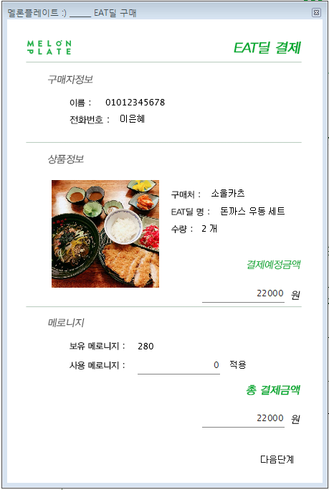
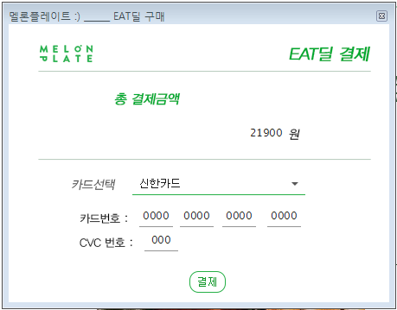
Page Title | EAT딜 결제 | User | 일반회원, 업체회원
Description | EAT딜 결제 버튼 클릭시 나오는 화면
EAT딜 결제
1 | 상품 사진 출력
2 | 상품 상세 정보 출력
3 | EAT딜 Q&A버튼
4 | 수량 선택 버튼
5 | 장바구니 추가 버튼
6 | 바로구매 버튼

Slide 19
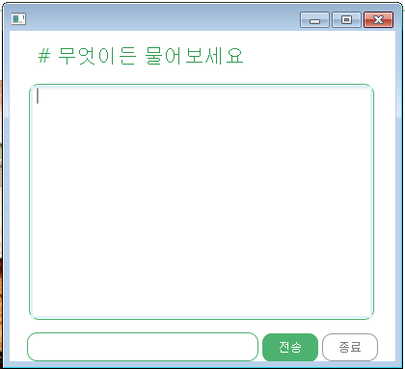
Page Title | 실시간 문의 | User | 일반회원, 업체회원
Description | 실시간으로 관리자와 채팅하는 화면
실시간 문의
1 | 대화창
2 | 문의 입력
3 | 전송 버튼
4 | 종료 버튼

Slide 20
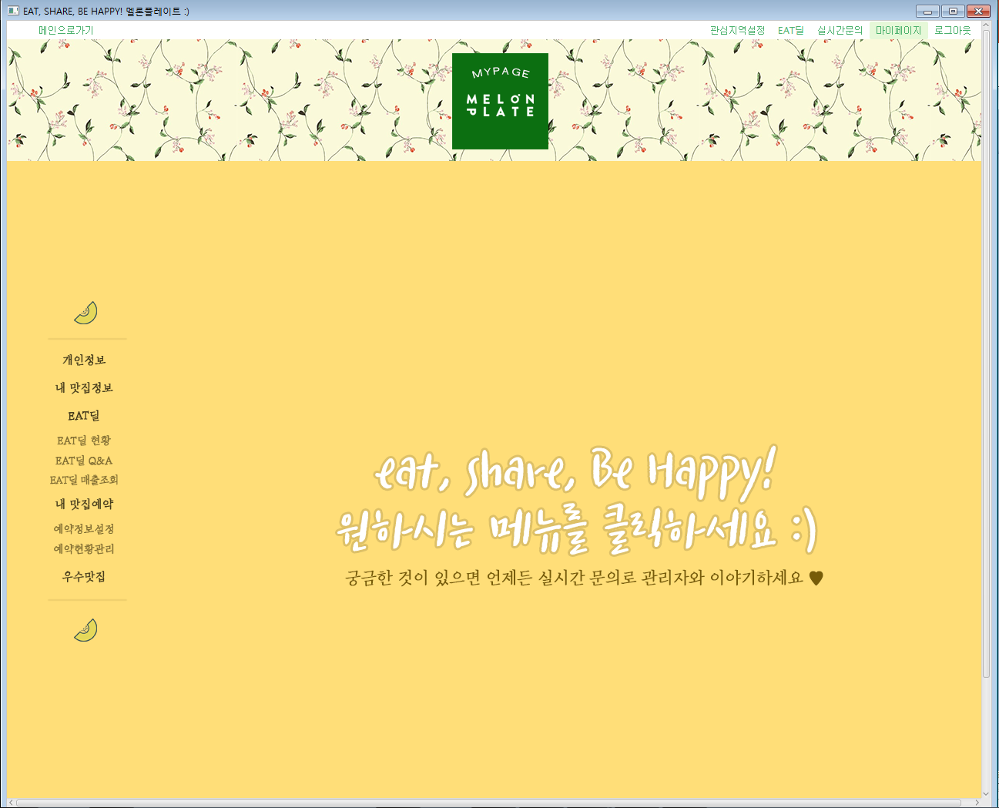
Page Title | 업체회원 마이페이지 | User | 업체회원
Description | 업체회원 로그인 후 마이페이지 메인화면
업체회원 마이페이지
1
2
3
4
5
6
7

Slide 21
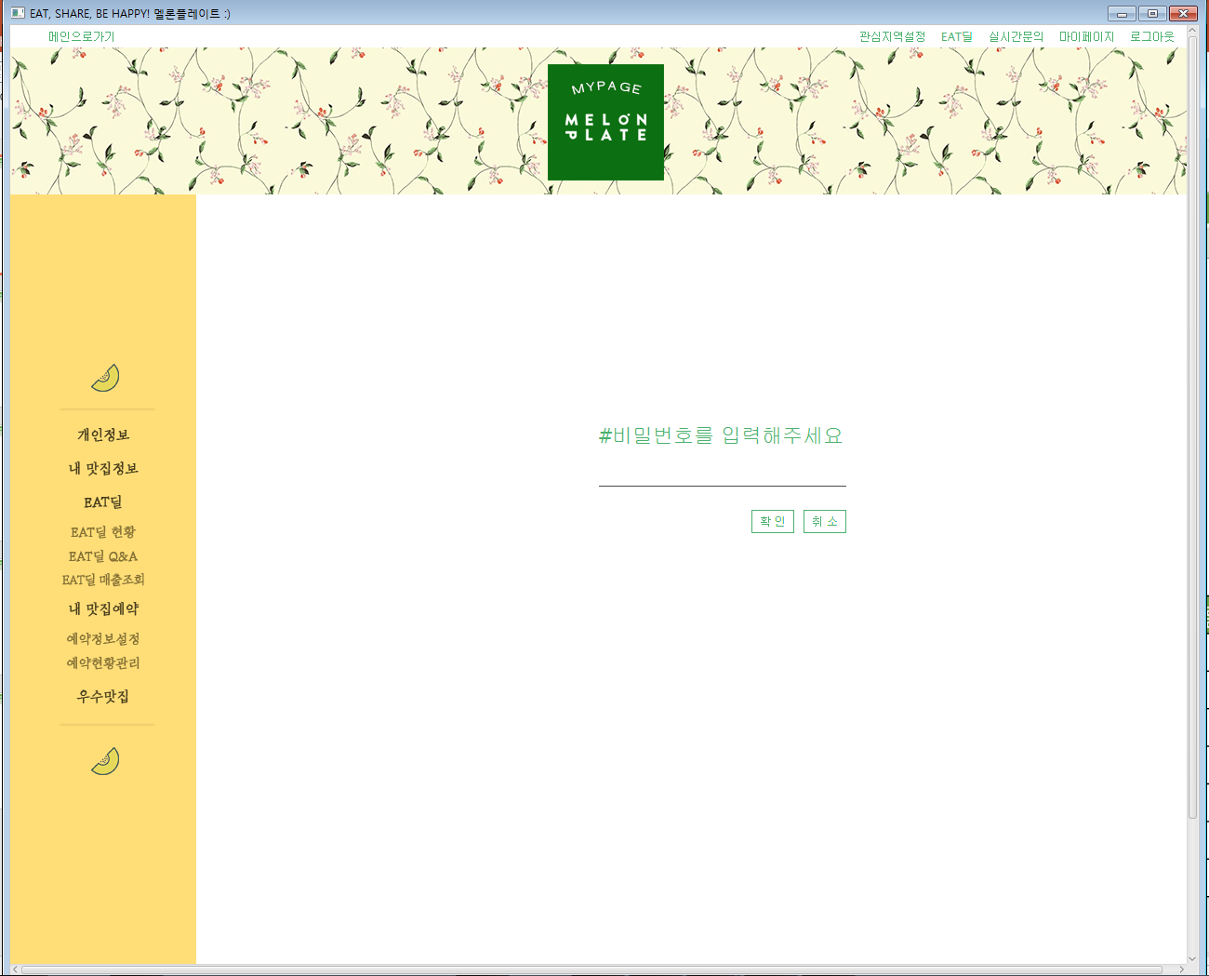
Page Title | 업체회원 마이페이지 | User | 업체회원
Description | 개인정보 조회/수정(1)
개인정보 조회/수정
1 | 비밀번호 입력칸
2 | 확인 버튼
3 | 취소 버튼
4
5
6
7

Slide 22
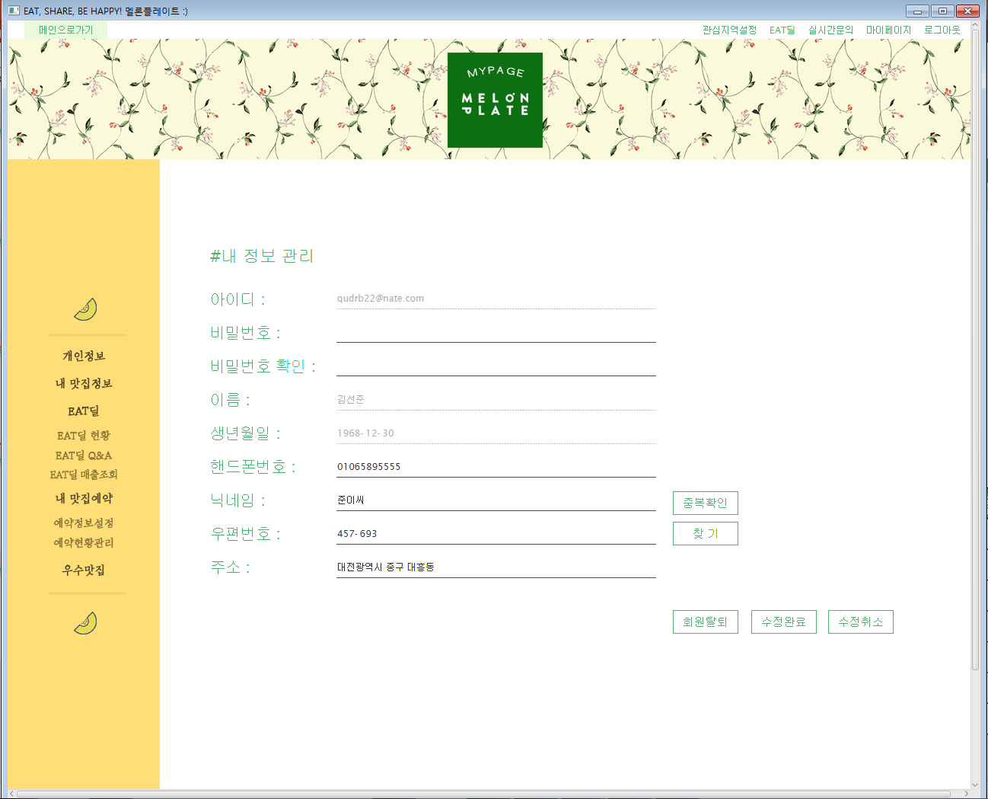
Page Title | 업체회원 마이페이지 | User | 업체회원
Description | 개인정보 조회/수정(2)
개인정보 조회/수정
1 | 비밀번호 입력칸
2 | 비밀번호 확인칸
3 | 중복확인 버튼
4 | 찾기 버튼
5 | 회원탈퇴 버튼
6 | 수정완료 버튼
7 | 수정취소 버튼

Slide 23

Page Title | 업체회원 마이페이지 | User | 업체회원
Description | 내 맛집정보 조회/수정(1)
내 맛집정보 조회/수정
1 | 비밀번호 입력칸
2 | 확인 버튼
3 | 취소 버튼
4
5
6
7

Slide 24
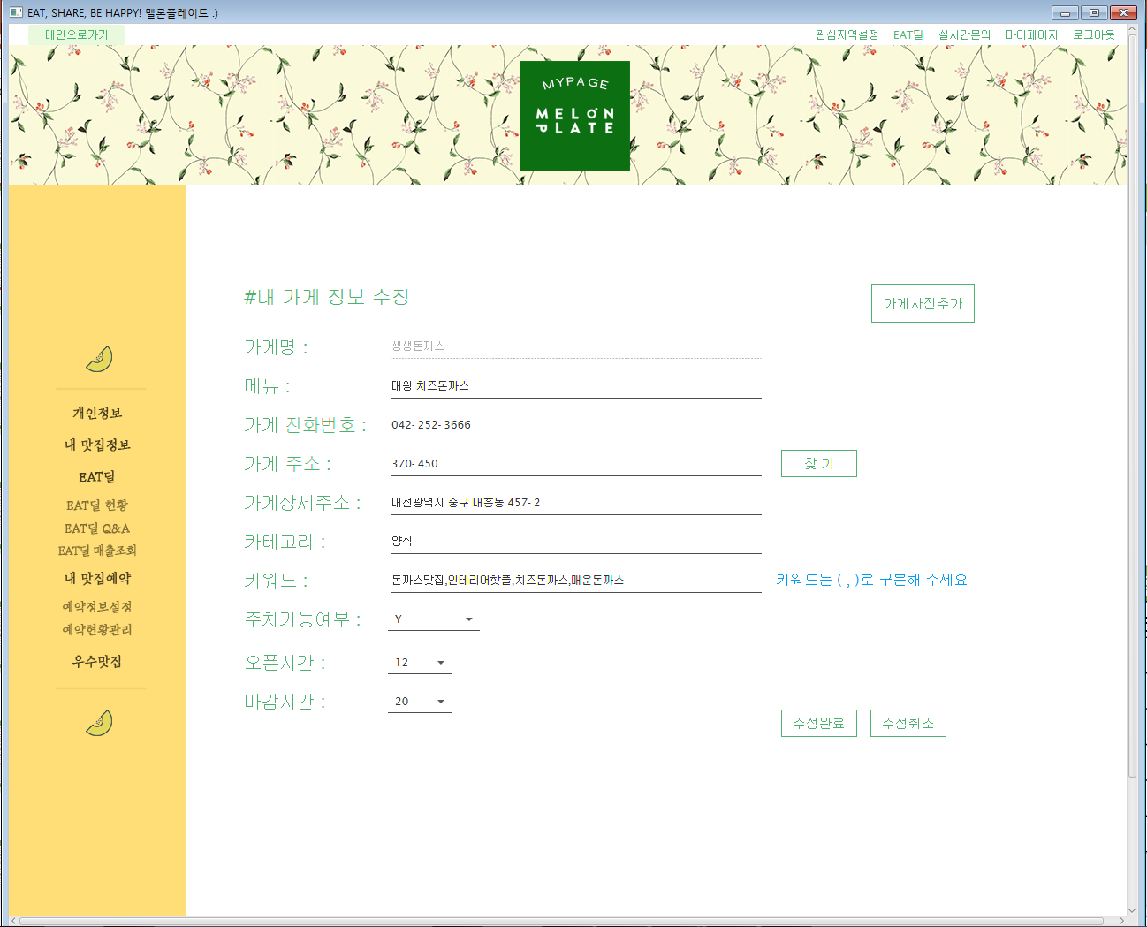
Page Title | 업체회원 마이페이지 | User | 업체회원
Description | 내 맛집정보 조회/수정(2)
내 맛집정보 조회/수정
1 | 가게사진추가 버튼
2 | 찾기 버튼
3 | 수정완료 버튼
4 | 수정취소 버튼
5
6
7

Slide 25
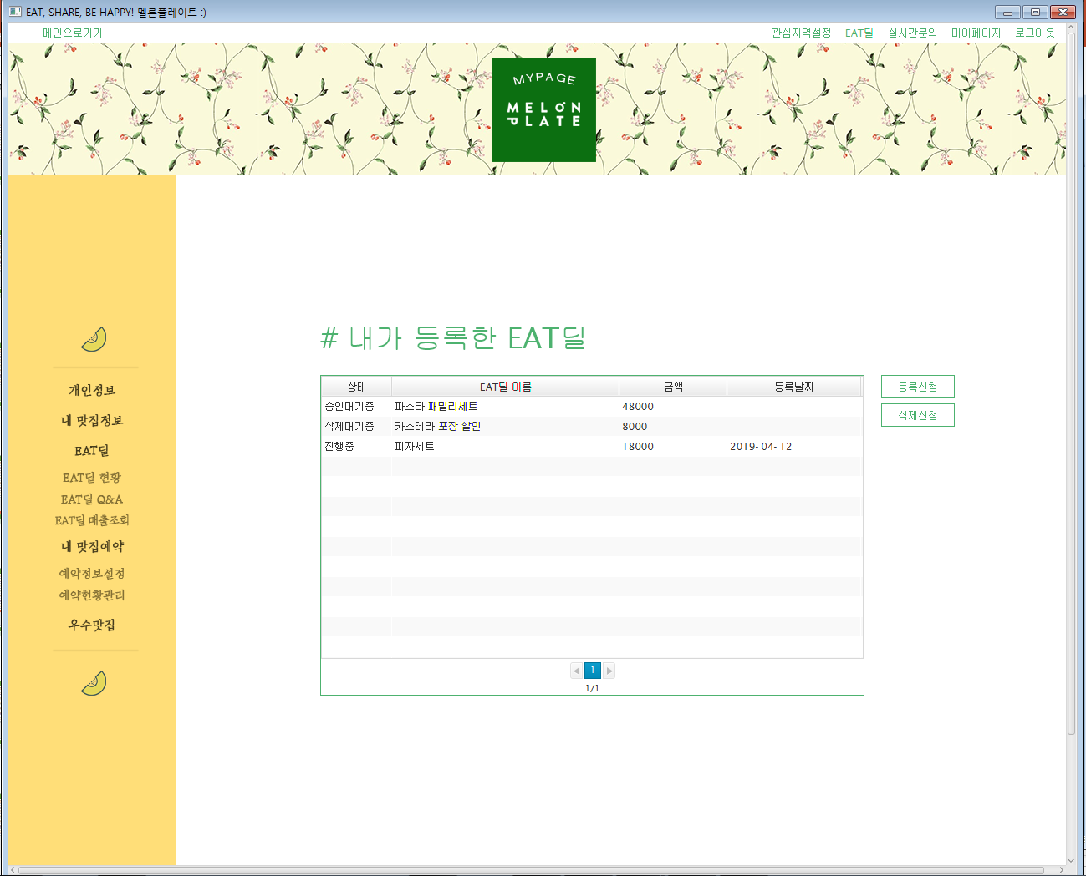
Page Title | 업체회원 마이페이지 | User | 업체회원
Description | EAT딜 현황 조회(1)
EAT딜 현황 조회
1 | 등록한 EAT딜 현황 출력
2 | 등록신청 버튼
3 | 삭제신청 버튼
4
5
6
7

Slide 26
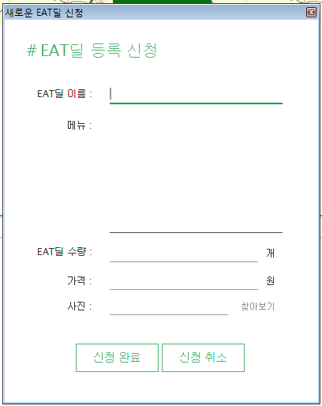
Page Title | 업체회원 마이페이지 | User | 업체회원
Description | EAT딜 현황 조회(2) - EAT딜 등록 신청
EAT딜 등록 신청
1 | EAT딜 이름입력 칸
2 | EAT딜 수량 칸
3 | 가격 입력 칸
4 | 찾아보기 버튼
5 | 신청 완료 버튼
6 | 신청 취소 버튼
7

Slide 27
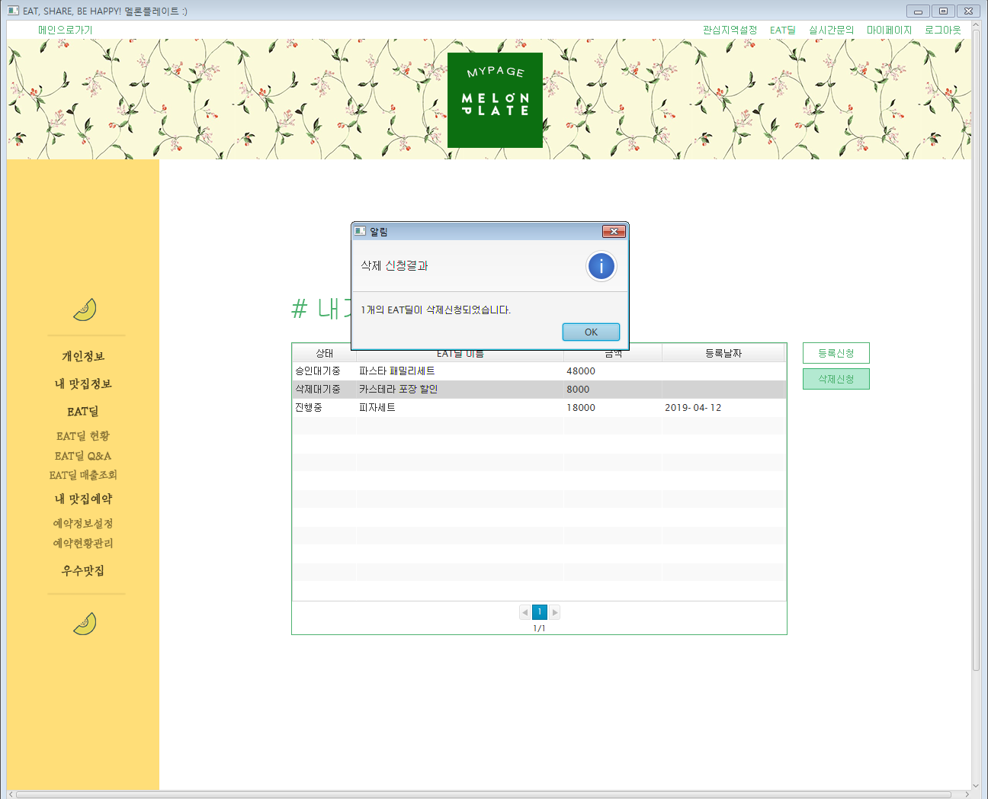
Page Title | 업체회원 마이페이지 | User | 업체회원
Description | EAT딜 현황 조회(3) - EAT딜 삭제 신청
EAT딜 삭제 신청
1 | 결과 알림창 출력
2
3
4
5
6
7

Slide 28
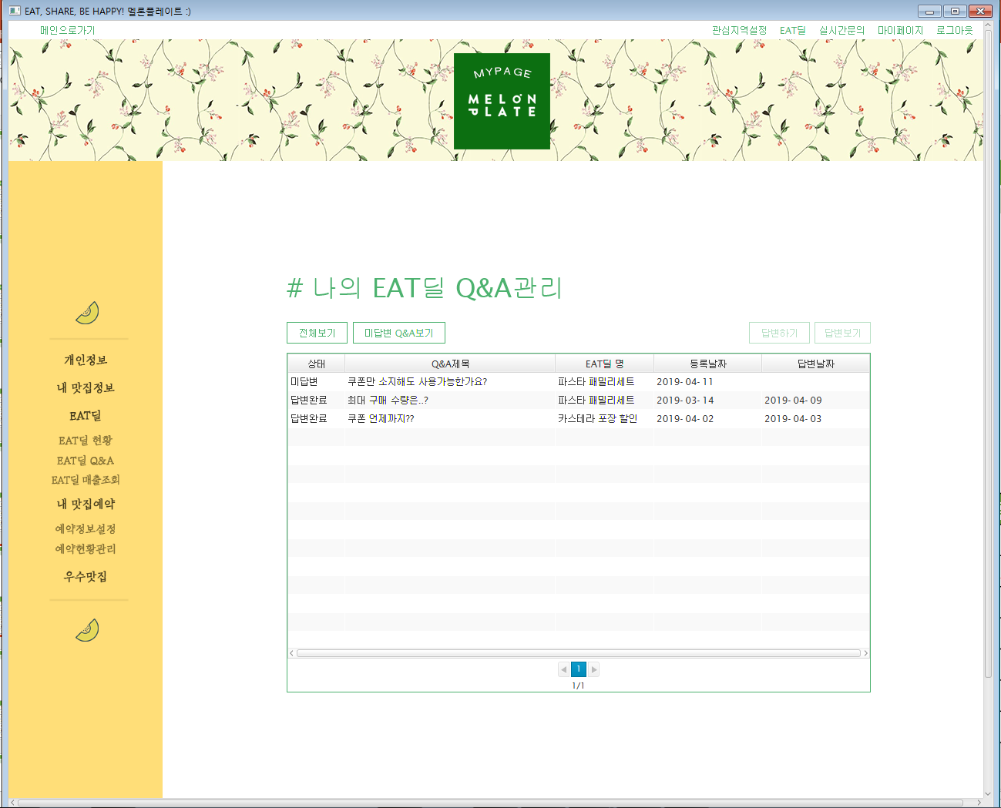
Page Title | 업체회원 마이페이지 | User | 업체회원
Description | EAT딜 Q&A 관리
EAT딜 Q&A 관리
1 | 전체보기 버튼
2 | 미답변 Q&A보기 버튼
3 | 답변하기 버튼
4 | 답변보기 버튼
5
6
7

Slide 29
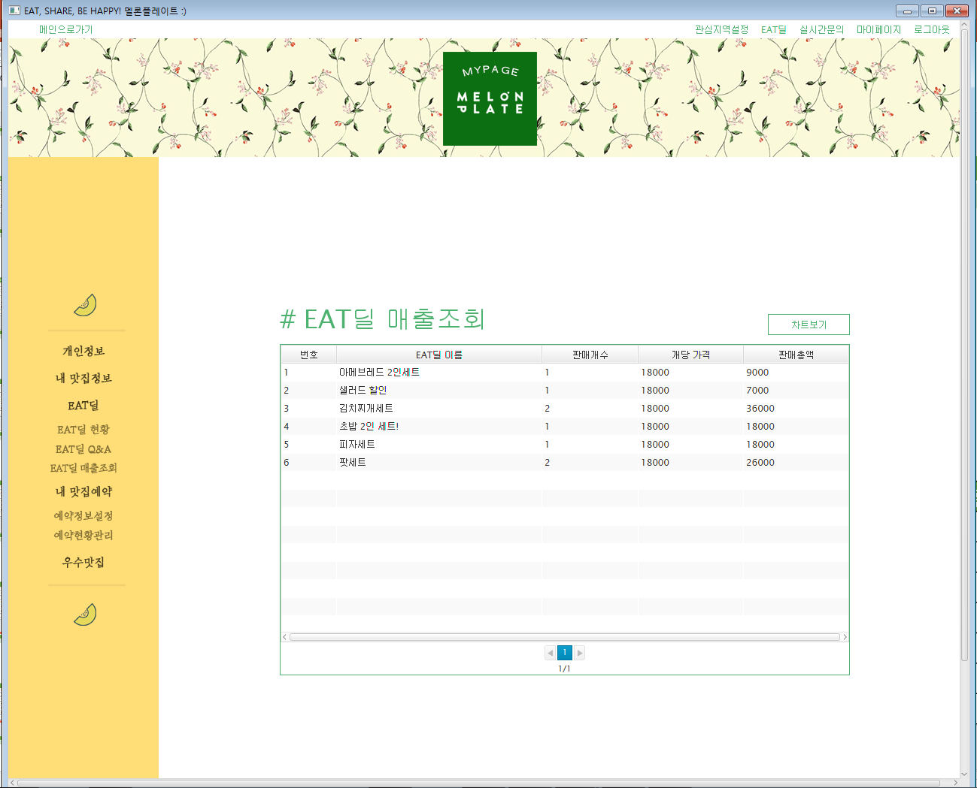
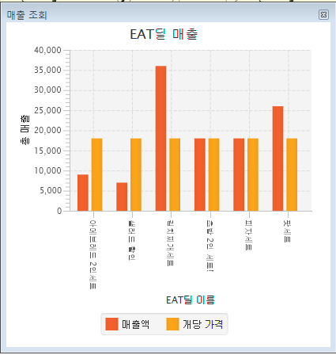
Page Title | 업체회원 마이페이지 | User | 업체회원
Description | EAT딜 매출 조회
EAT딜 매출 조회
1 | 차트보기 버튼
2
3
4
5
6
7

Slide 30
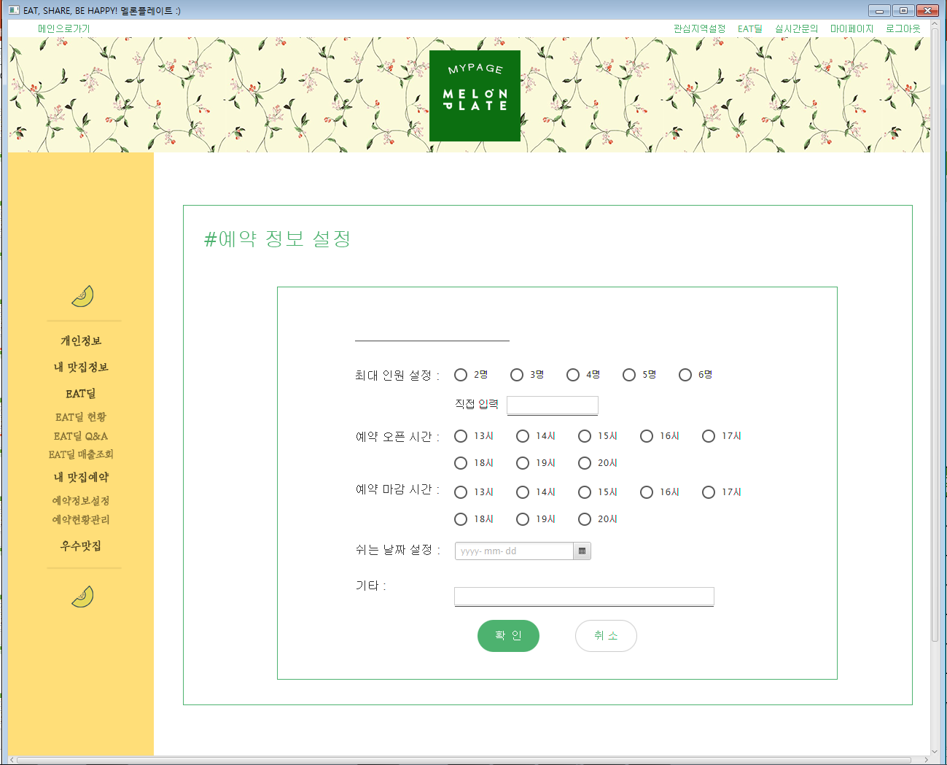
Page Title | 업체회원 마이페이지 | User | 업체회원
Description | 예약정보 설정
예약정보 설정
1 | 인원설정 버튼
2 | 예약오픈시간 버튼
3 | 예약마감시간 버튼
4 | 쉬는날짜설정 데이트
5 | 기타 입력칸
6 | 확인 버튼
7 | 취소 버튼

Slide 31
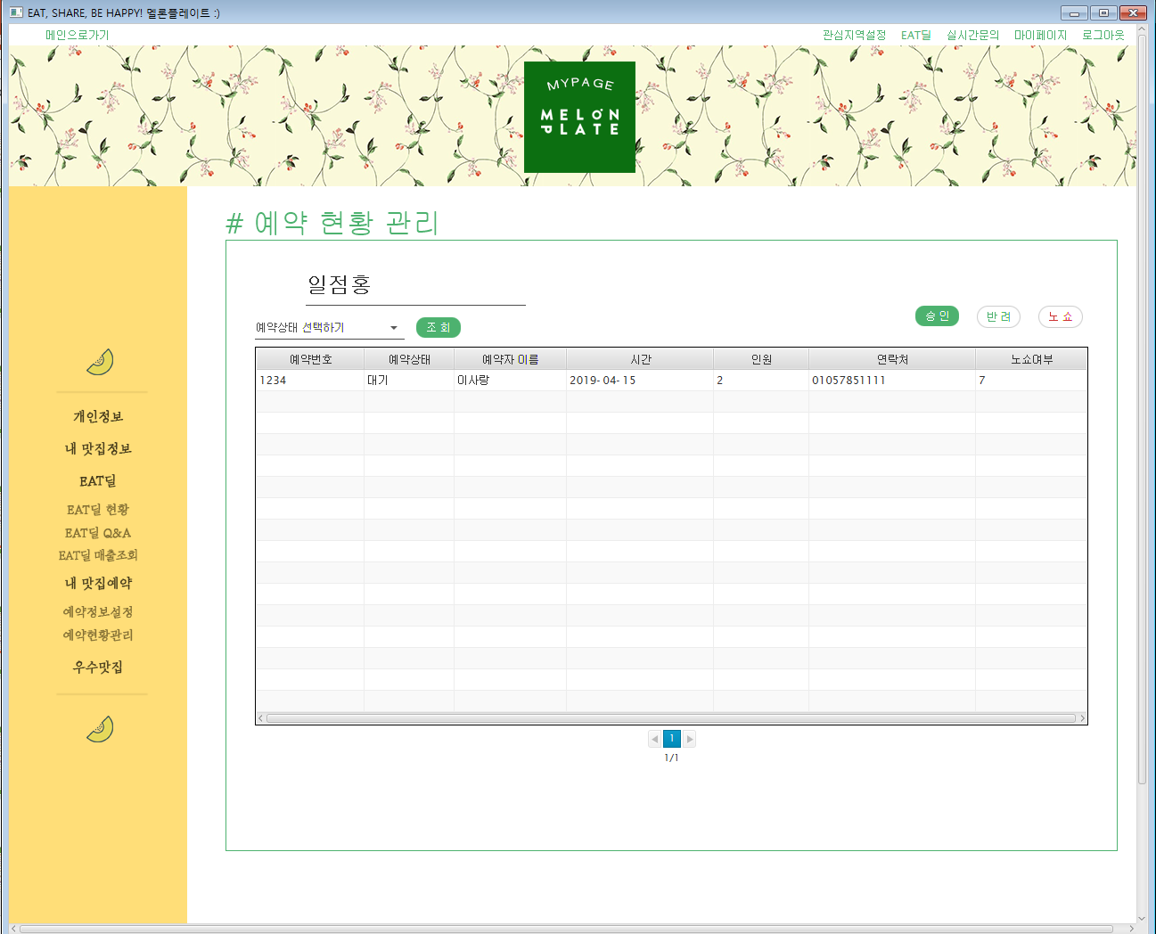
Page Title | 업체회원 마이페이지 | User | 업체회원
Description | 예약현황 관리
예약현황 관리
1 | 상태 콤보박스
2 | 조회 버튼
3 | 승인 버튼
4 | 반려 버튼
5 | 노쇼 버튼
6
7

Slide 32
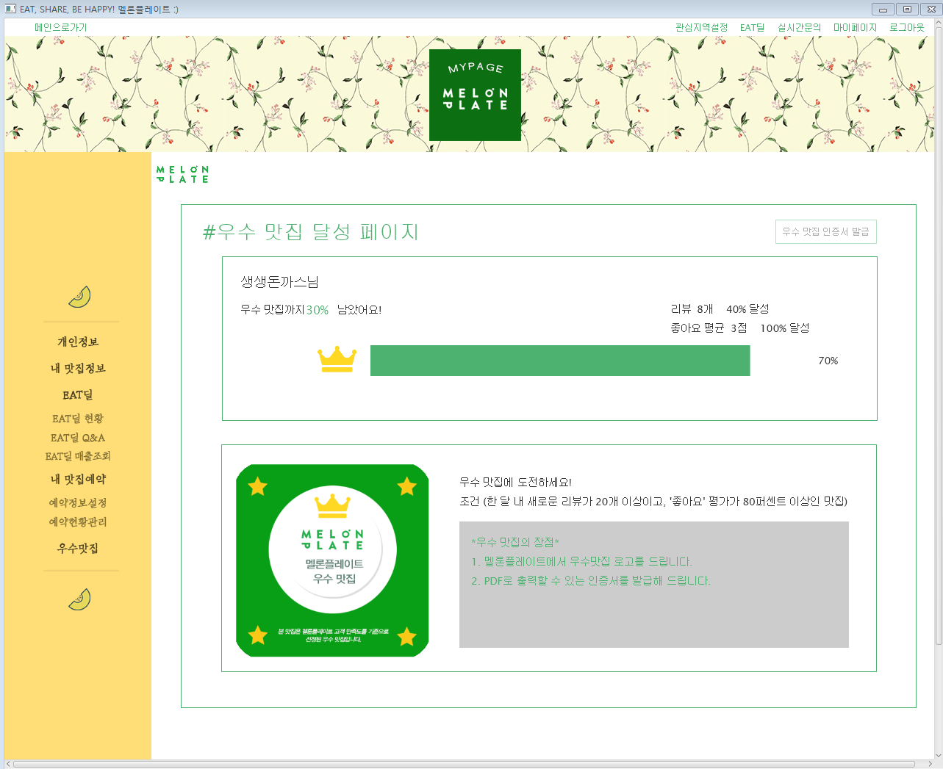
Page Title | 업체회원 마이페이지 | User | 업체회원
Description | 우수맛집
우수맛집
1 | 우수 맛집 인증서 발급
2
3
4
5
6
7

Slide 33
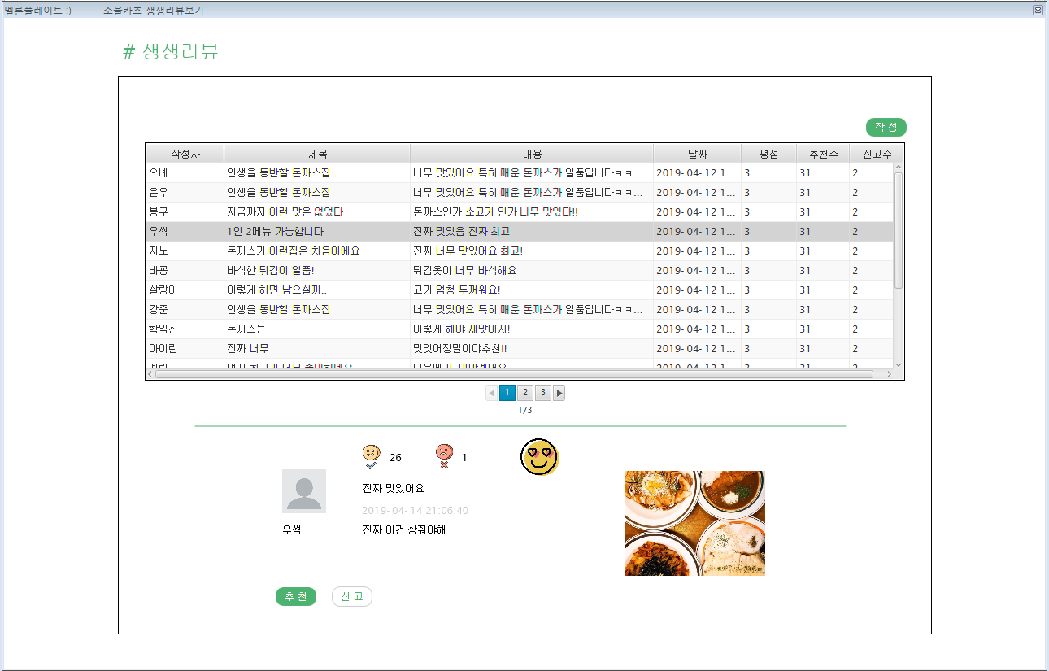
Page Title | 리뷰보기 | User | 업체회원
Description | 리뷰 전체 게시글 및 상세글
리뷰 전체 게시글
1 | 추천 버튼
2 | 신고 버튼
3 | 작성 버튼
4
5
6
7

Slide 34
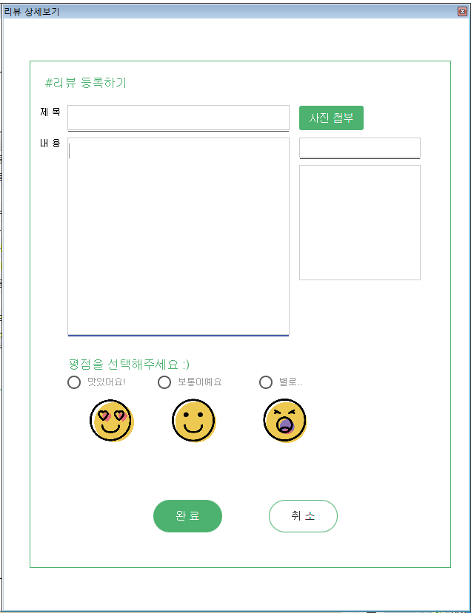
Page Title | 리뷰 작성하기 | User | 업체회원
Description | 리뷰 작성하기
리뷰 전체 게시글
1 | 제목 입력칸
2 | 내용 입력칸
3 | 평점 선택 버튼
4 | 사진첨부 버튼
5 | 완료 버튼
6 | 취소 버튼
7

Slide 35
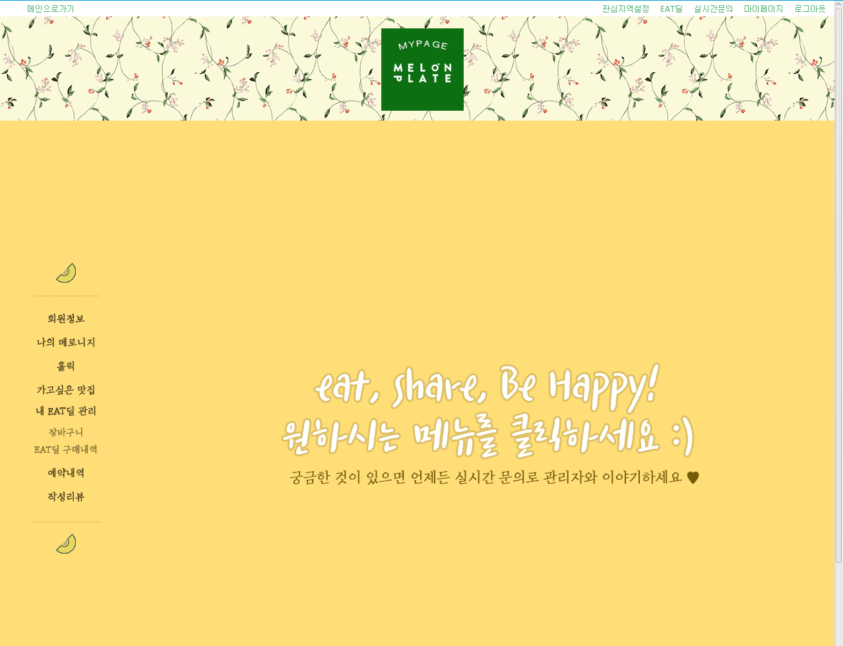
Page Title | 마이페이지 | User | 일반 회원
Description | 마이페이지 메인화면
일반회원 마이페이지
1 | 회원정보
2 | 나의 메로니지
3 | 홀릭
4 | 가고싶은 맛집
5 | 장바구니
6 | EAT딜 구매내역
7 | 예약내역
8 | 작성리뷰

Slide 36
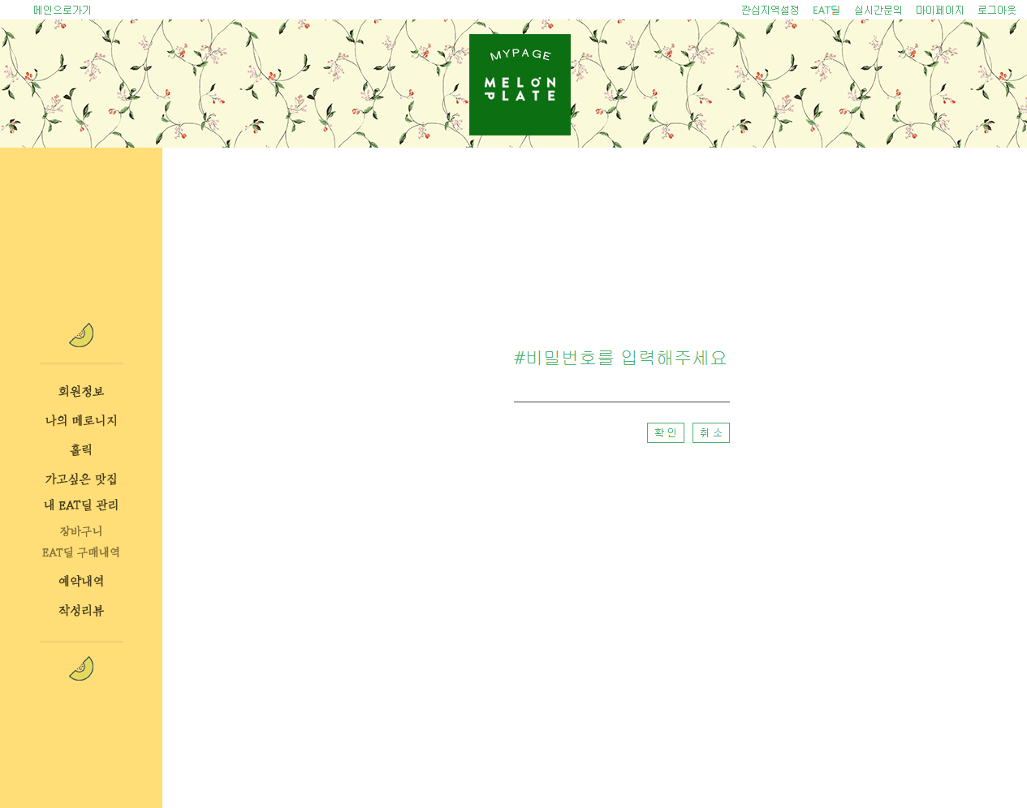
Page Title | 마이페이지 | User | 일반 회원
Description | 마이페이지 정보조회
정보조회
1 | 비밀번호 재입력
2 | 확인 클릭후 조회

Slide 37
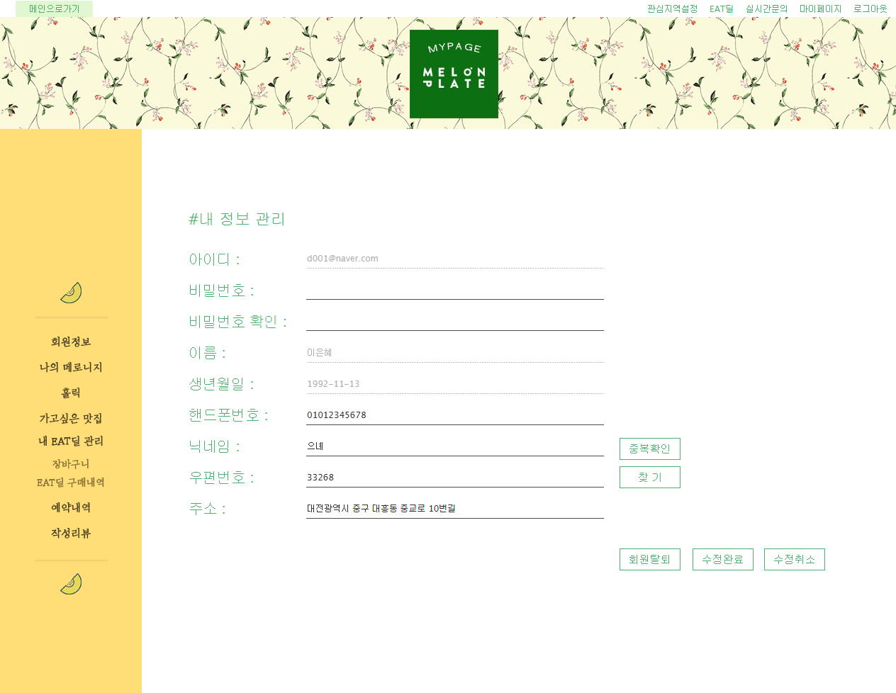
Page Title | 마이페이지 | User | 일반 회원
Description | 마이페이지 정보조회 및 수정, 탈퇴
정보 조회 및 수정, 탈퇴
1 | 정보 조회
2 | 비밀번호 변경
3 | 핸드폰번호 변경
4 | 닉네임변경(중복확인)
5 | 우편번호 변경
6 | 주소 번경
7 | 회원탈퇴

Slide 38
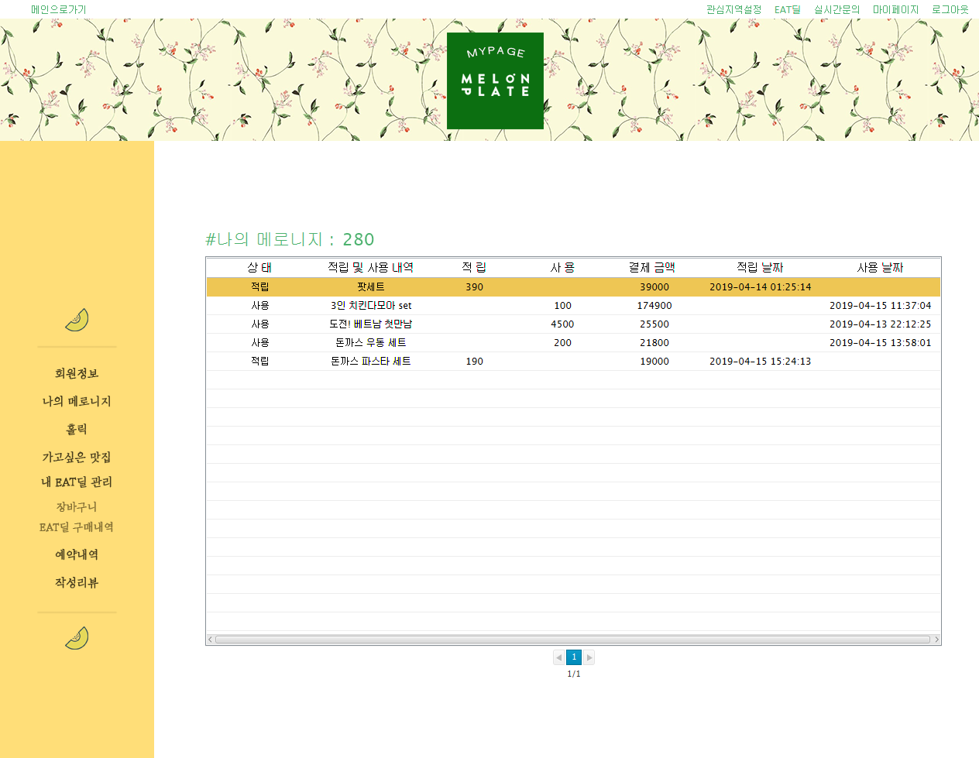
Page Title | 마이페이지 | User | 일반 회원
Description | 나의 메로니지
나의 메로니지
1 | 보유 메로니지 조회
2 | 사용 내역 조회
3 | 적립 내역 조회

Slide 39
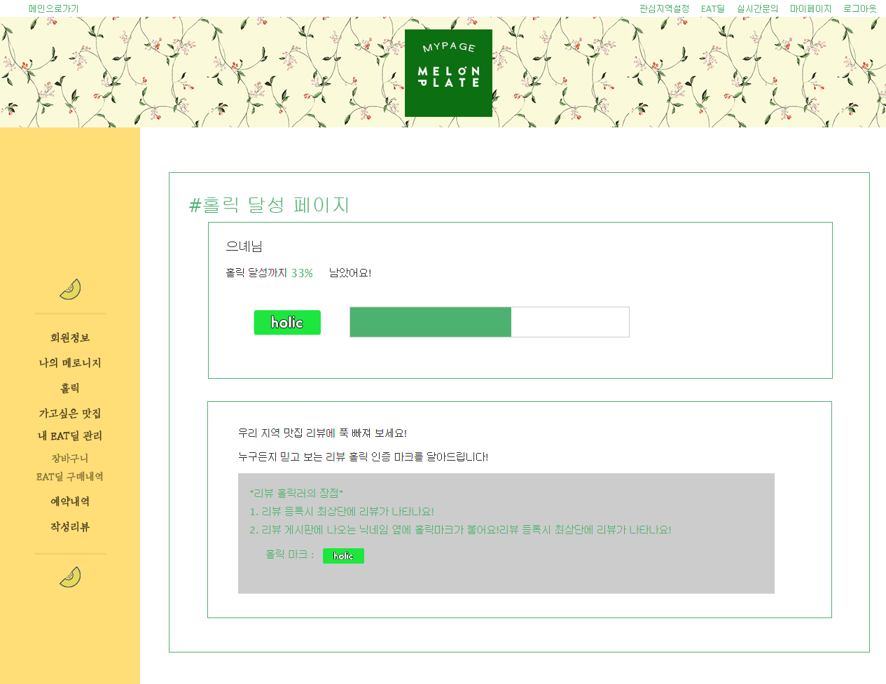
Page Title | 마이페이지 | User | 일반 회원
Description | 홀릭
홀릭
1 | 홀릭 달성 여부 확인
2 | 홀릭 달성률 확인

Slide 40
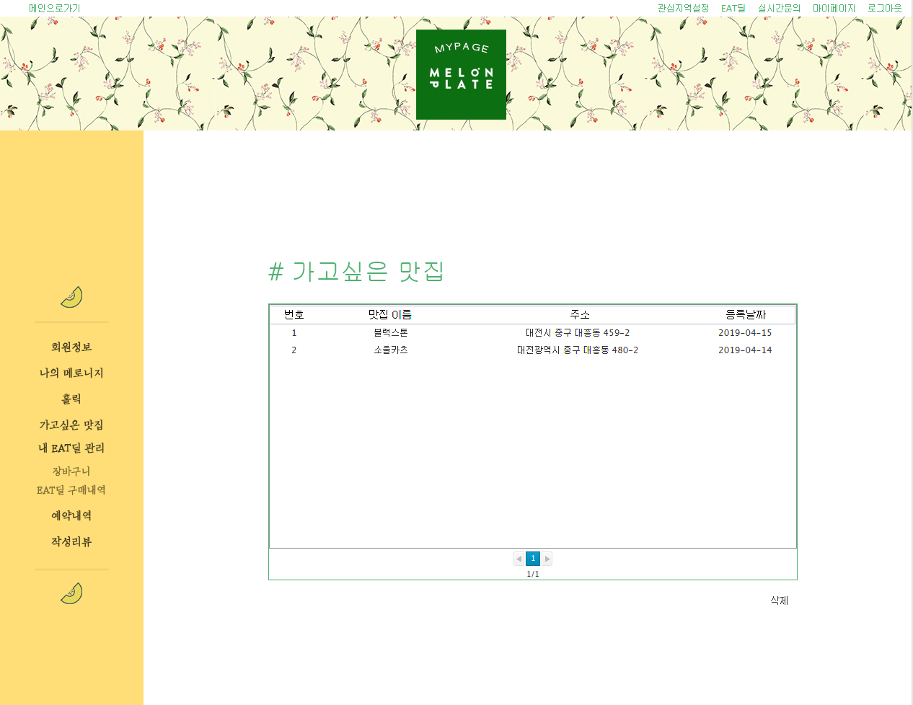
Page Title | 마이페이지 | User | 일반 회원
Description | 가고싶은 맛집
가고싶은 맛집
1 | 가고싶은 맛집 조회

Slide 41
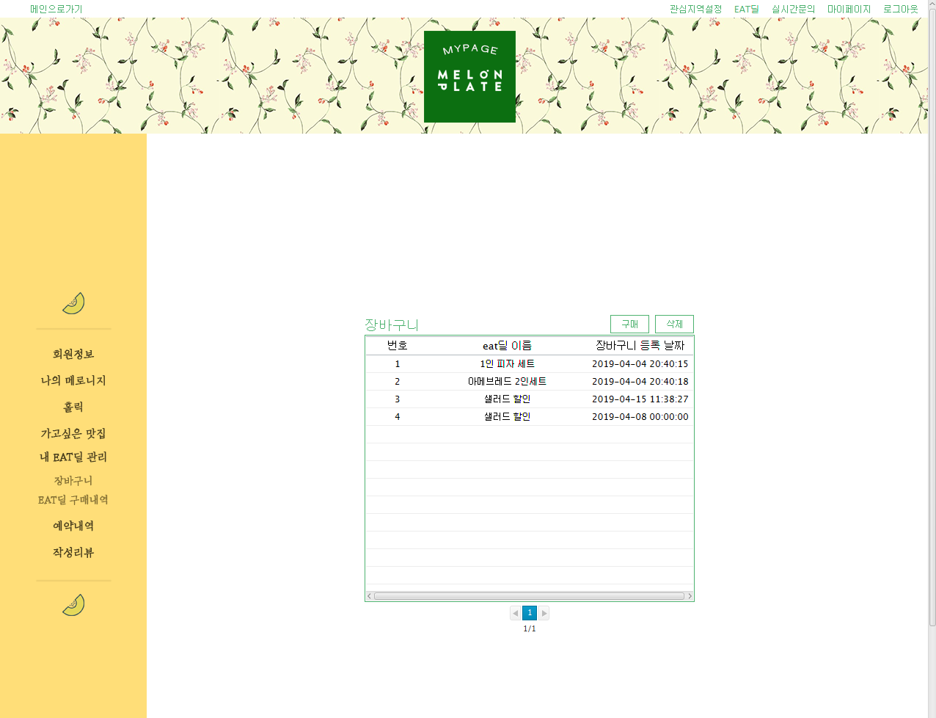
Page Title | 마이페이지 | User | 일반 회원
Description | 장바구니
장바구니
1 | 장바구니 목록 조회
2 | 목록 구매
3 | 목록 삭제

Slide 42
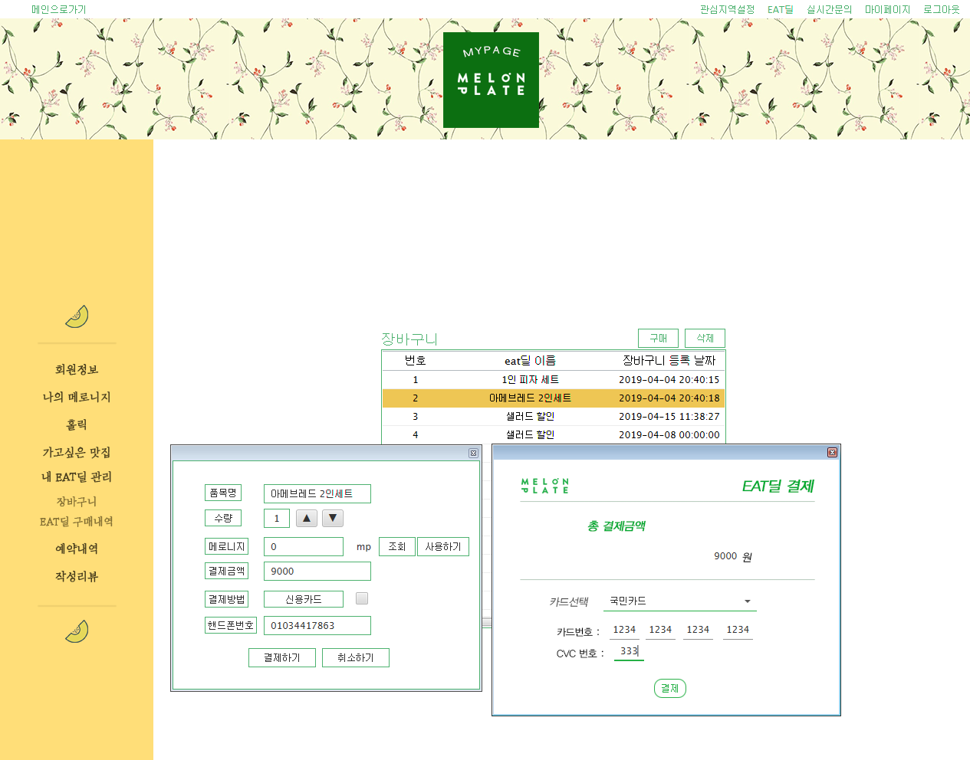
Page Title | 마이페이지 | User | 일반 회원
Description | 결제
결제
1 | 구매 정보 입력
2 | 결제 할 카드 정보 입력
3 | 결제

Slide 43
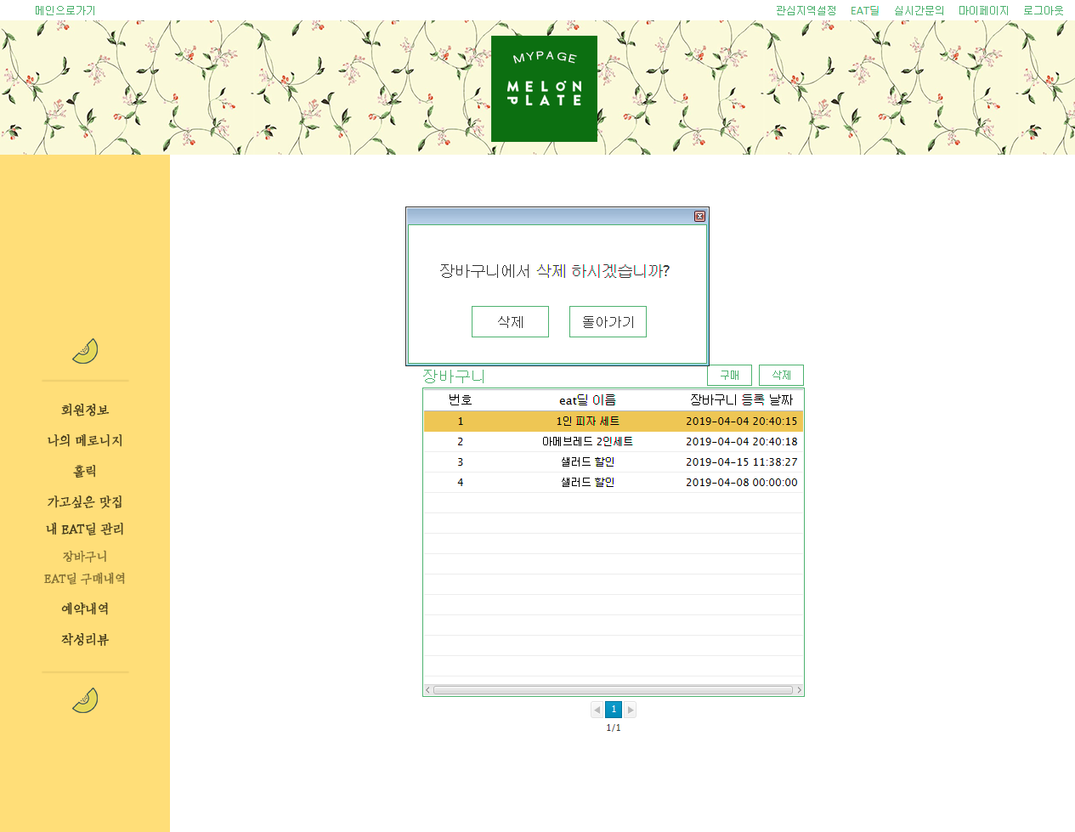
Page Title | 마이페이지 | User | 일반 회원
Description | 장바구니 목록 삭제
장바구니 목록 삭제
1 | 장바구니 목록 삭제

Slide 44

Page Title | 마이페이지 | User | 일반 회원
Description | EAT딜 구매내역
EAT딜 구매내역
1 | EAT딜 구매내역 조회
2 | 결제 취소

Slide 45

Page Title | 마이페이지 | User | 일반 회원
Description | 결제취소
결제취소
1 | 결제 취소

Slide 46

Page Title | 마이페이지 | User | 일반 회원
Description | 예약내역 조회 및 취소
예약내역
1 | 예약내역 조회
2 | 예약 취소

Slide 47

Page Title | 마이페이지 | User | 일반 회원
Description | 작성리뷰
작성 리뷰 조회
1 | 작성리뷰 조회
2 | 리뷰 수정
3 | 리뷰 삭제
4
5
6
7

Slide 48

Page Title | 마이페이지 | User | 일반 회원
Description | 작성 리뷰 수정
작성 리뷰 수정
1 | 작성 리뷰 수정
2 | 제목 입력
3 | 내용 입력
4 | 사진 첨부
5 | 평점 선택

Slide 49

Page Title | 마이페이지 | User | 일반 회원
Description | 리뷰 삭제
리뷰 삭제
1 | 작성 리뷰 삭제

